Slide 1

第5章 数字滤波器的基本结构
5.1 数字滤波器结构的表示方法
5.2 IIR滤波器的基本结构
5.3 FIR滤波器的基本结构

Slide 2
5.1 数字滤波器结构的表示方法
数字滤波器是数字信号处理的一个重要组成部分。数字滤波实际上是一种运算过程，其功能是将一组输入的数字序列通过一定的运算后转变为另一组输出的数字序列，因此它本身就是一台数字式的处理设备。数字滤波器一般可用两种方法实现：1)根据描述数字滤波器的数学模型或信号流图，用数字硬件装配成一台专门的设备，构成专用的信号处理机；2)直接利用通用计算机，将所需要的运算编成程序让计算机来执行， 即用软件来实现数字滤波器。

Slide 3
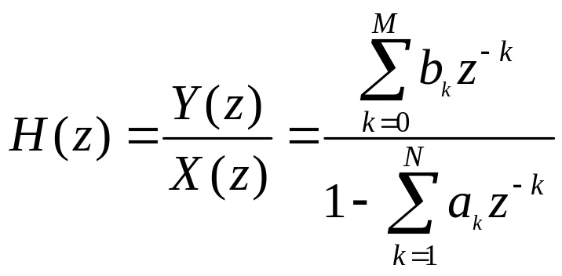
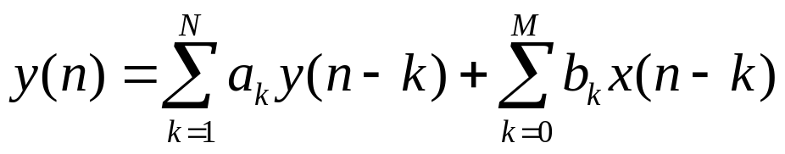
数字滤波器是离散时间系统，所处理的信号是离散时间信号。一般时域离散系统或网络可以用差分方程、单位脉冲响应以及系统函数进行描述。如果一个数字滤波器可以用系统函数表示为
(5-1)
则描述系统输入、输出关系的N阶常系数差分方程为
(5-2)

Slide 4
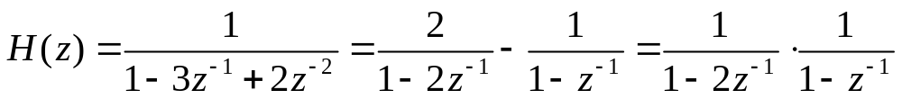


对于同一个系统函数H(z)， 对输入信号的处理可实现的算法有很多种，每一种算法对应于一种不同的运算结构（网络结构）。
例：
对应于每一种不同的运算结构，都可用三种基本的运算单元来实现：1）乘法器；2）加法器；3）单位延时。
基本运算单元常用两种表示方法表示：1）方框图法；2）信号流图法。

Slide 5
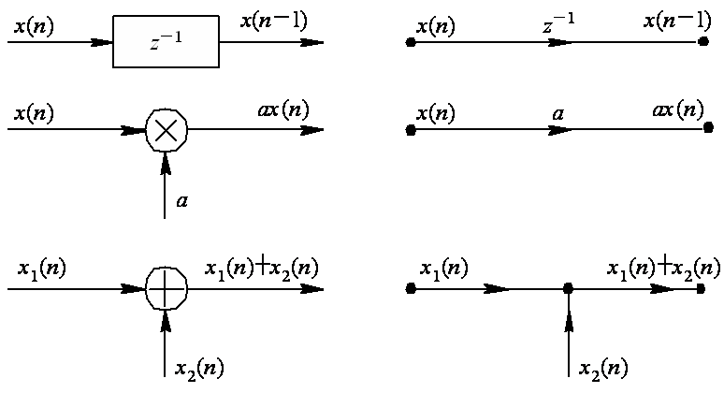
方框图表示法 信号流图表示法
图 5-1 基本运算的方框图表示及信号流图表示

Slide 6
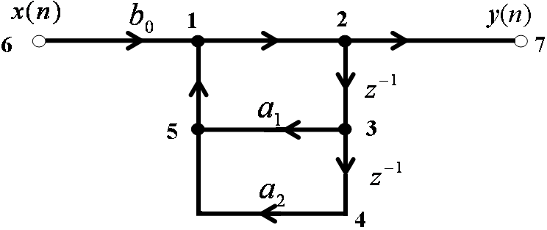
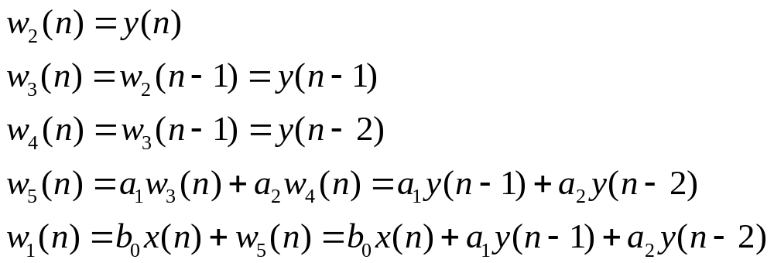

二阶数字滤波器：
源节点或输入节点
阱节点或输出节点
加法器
●
分支节点
输入支路的信号值等于这一支路起点处节点信号值乘以支路上的传输系数。如果支路上不标传输系数值，则认为其传输系数为1，而延迟支路则用延迟算子z⁻¹表示，它表示单位延时。
信号流图是一种有向图，它用箭头的有向线段来代表一条支路，箭头的方向代表信号流动的方向，有向线段上标注出支路的传输值。

Slide 7
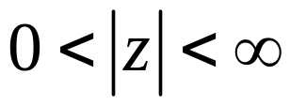
5.2 IIR滤波器的基本结构
无限长单位冲激响应滤波器有如下几个特点：
①单位冲激响应h(n)是无限长的；
②系统函数H(z)在有限z平面（ ）上有极点;
③结构上存在着输出到输入的反馈, 即结构上是递归型的.
直接Ⅰ型
直接Ⅱ型
IIR滤波器的结构分类：
级联型
并联型

Slide 8
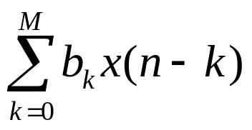
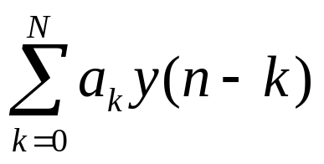
一、直接Ⅰ型结构
N阶的IIR滤波器的系统函数和常系数差分方程为
系统的输出y(n)由两部分构成：第一部分 是一个对输入x(n)的M阶延时链结构，每阶延时抽头后加权相加，构成一个横向结构网络。 第二部分 是一个对输出y(n)的N阶延时链的横向结构网络，是由输出到输入的反馈网络。由这两部分相加构成输出y(n) ，其结构图如图5-4。

Slide 9
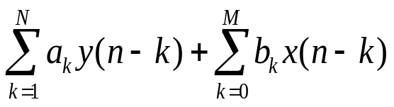
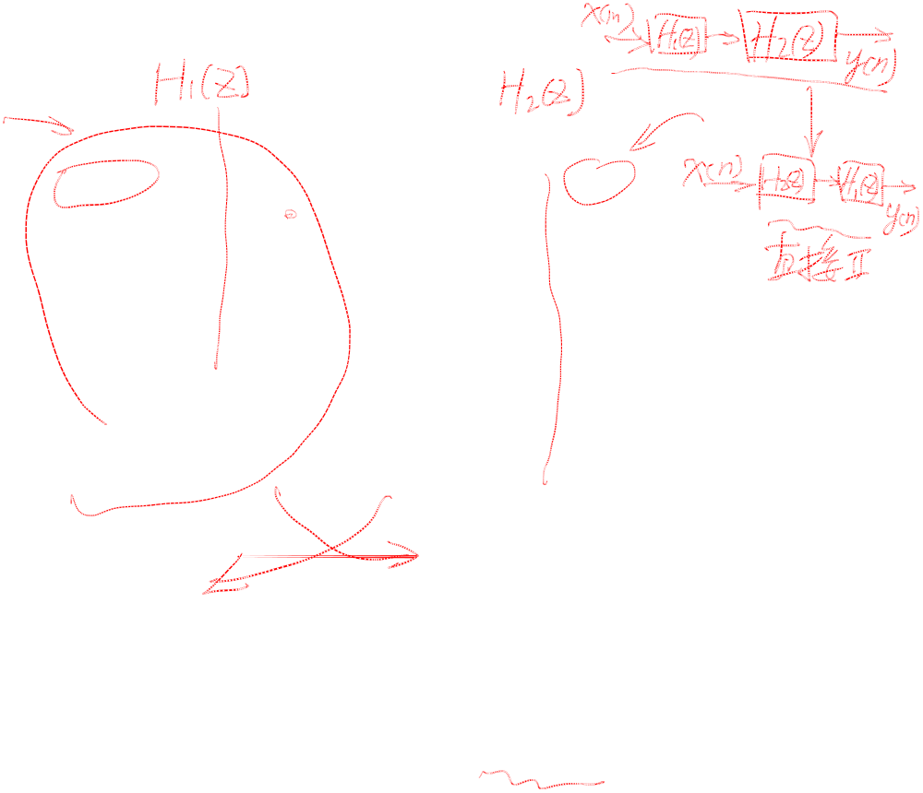

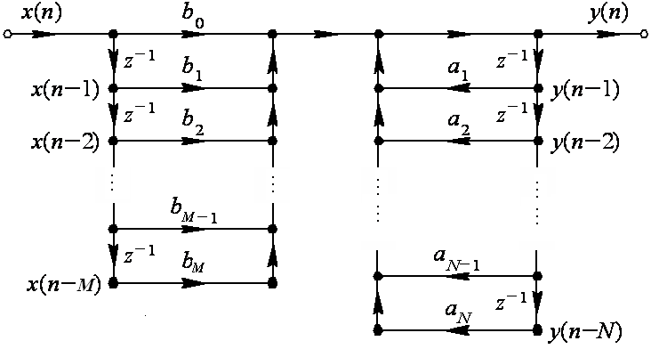
实现系统函数零点
实现系统函数极点
共（M+N）个延时单元
图5-4 实现N阶差分方程的直接I型结构

Slide 10
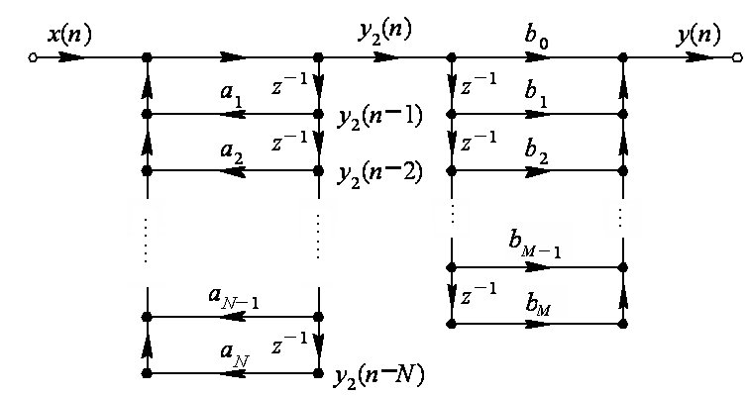
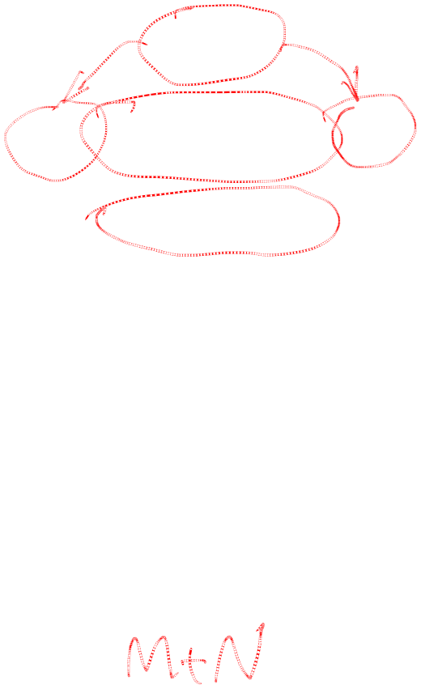
二、直接Ⅱ型（典范型、正准型）结构
一个线性移不变系统，若交换其级联子系统的次序，系统函数是不变的，即总的输入输出关系不改变。
实现系统函数极点
实现系统函数零点
图5-5 直接I型的变型

Slide 11
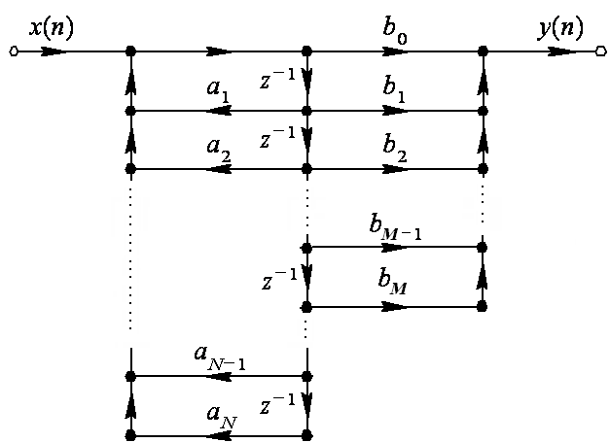

结构图5-5中有两条完全相同的对中间变量y₂(n)进行延迟的延时链,可以合并这两条延时链,得到直接Ⅱ型结构.
只需N个延时单元
图 5-6 直接Ⅱ型结构

Slide 12
直接Ⅰ型与直接 Ⅱ型的比较
1） 直接Ⅱ型比直接Ⅰ型结构延时单元少，用硬件实现可以节省寄存器，比直接Ⅰ型经济；若用软件实现则可节省存储单元。
2）对于高阶系统直接型结构都存在调整零、 极点困难，对系数量化效应敏感度高等缺点。

Slide 13
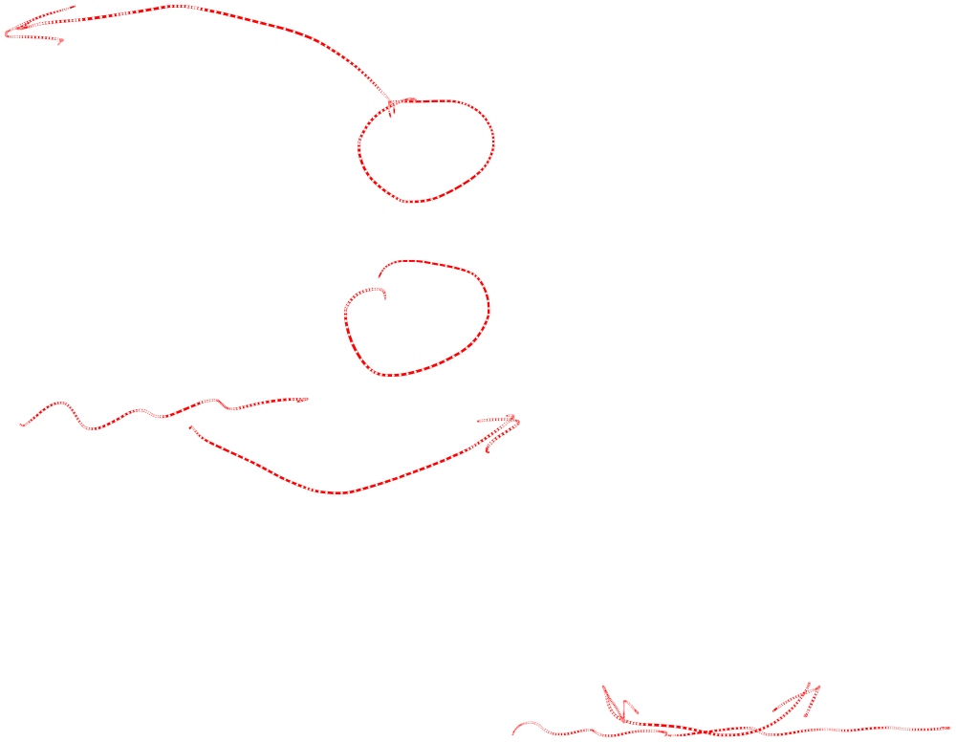
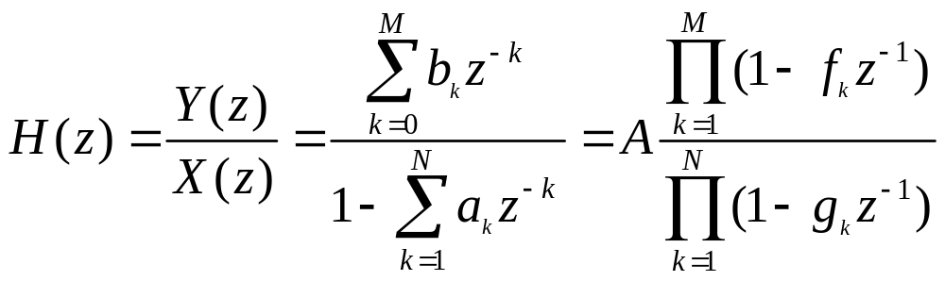
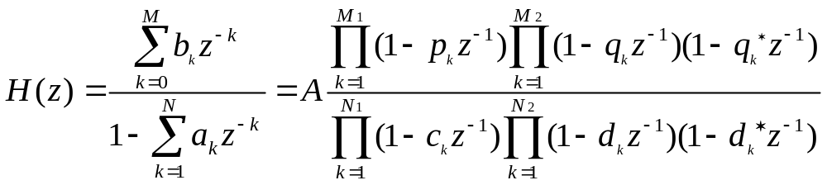
三、级联型结构（※） 
1．级联型结构
零点
极点
M=M₁+2M₂
复共轭零点
实零点
N=N₁+2N₂
实极点
复共轭极点

Slide 14
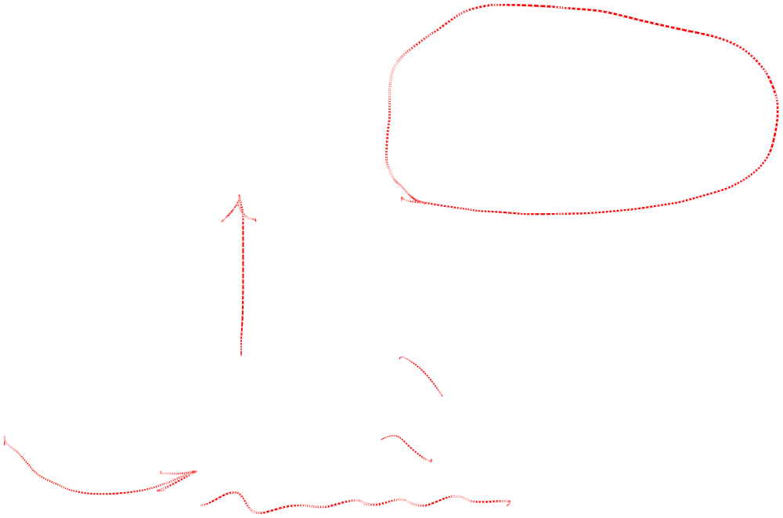
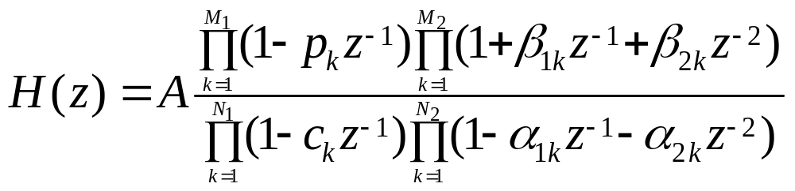
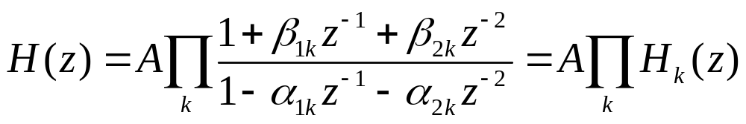
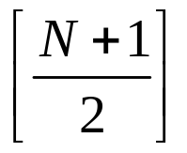



（把共轭因子组合成
实系数的二阶因子 ）
（将实系数的两个一阶
因子组合成二阶因子）
二阶基本节（用典范型结构实现）
级联的节数：当M＝N时，共有 节。 表示取整.
如果有奇数个实零点，则有一个系数 等于零；
如果有奇数个实极点，则有一个系数 等于零。

Slide 15
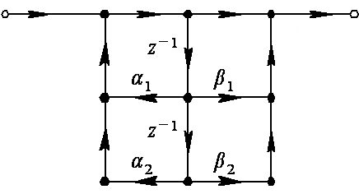
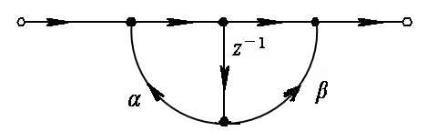
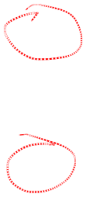
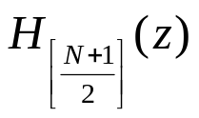

图5-7 级联结构的一阶基本节和二阶基本节结构
H₁(z)
H₂(z)
图5-8 级联结构（M=N）

Slide 16
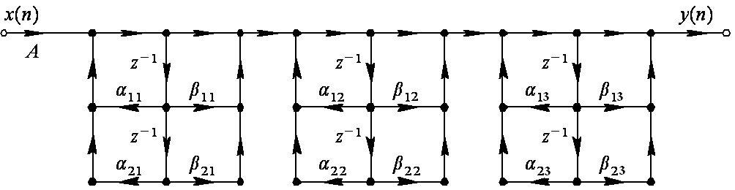


图5-9 六阶IIR滤波器的级联结构
2．级联型结构的特点
调整系数 就能单独调整滤波器的第k对零点，对其他零极点并无影响；同样,调整系数 也只单独调整了第k对极点，而不影响其它零极点。因此，与直接型结构相比，级联型结构便于准确地实现滤波器零、极点，因而便于调整滤波器的频率响应性能。

Slide 17

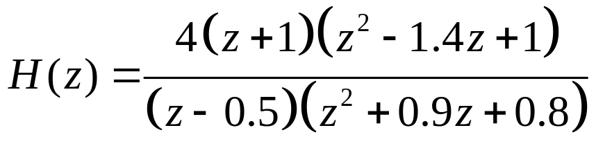
IIR直接型与级联型结构例题（P220习题2）
解：去Onenote推导

Slide 18
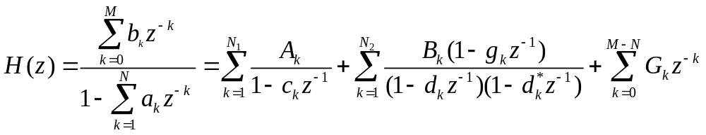
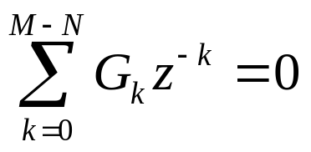
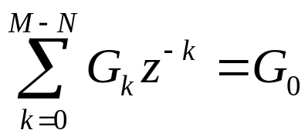
四、并联型结构（※） 
1．并联型结构
实数
把系统函数H(z)展开成部分分式之和的形式，就可以得到IIR滤波器的并联型结构：
N=N₁+2N₂
一阶系统
二阶系统
二阶系统
延时加
权单元
共轭复数
当M<N时，
当M=N时，
(4-6)

Slide 19
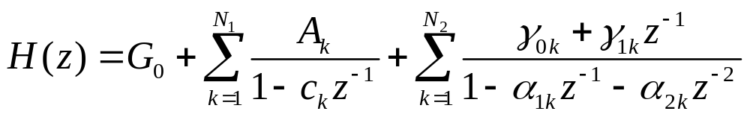
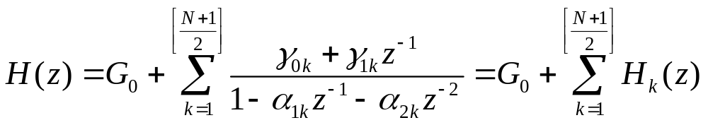

以M＝N时为例进行研究，将共轭复根部分，成对地合并为二阶实系数的部分分式，此时H(z)可表示为
（将一阶实极点组合成
实系数二阶多项式)
当N为奇数时，包含有一个一阶环节，即有一节的 。

Slide 20
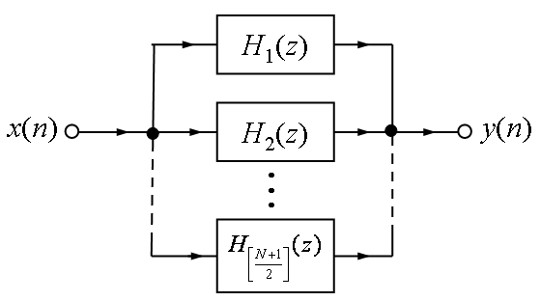
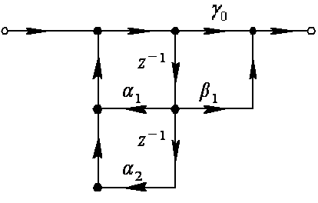
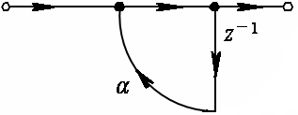
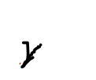
图5-10 并联结构（M=N）
图5-11 并联结构的一阶、二阶基本节结构

Slide 21
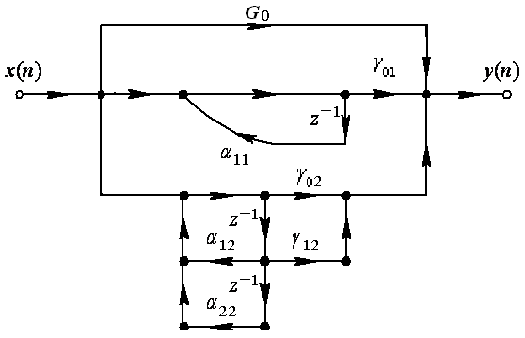
图5-12 三阶IIR滤波器的并联型结构

Slide 22

2．并联型结构的特点
并联型结构也可以用调整 的办法单独调整一对极点的位置，但对于零点的调整却不如级联型方便，它不能单独调整零点的位置，而且当滤波器的阶数较高时，部分分式展开比较麻烦。在运算误差方面，由于各基本网络间的误差互不影响，没有误差积累，因此比直接型和级联型误差稍小一点。当要求有准确的传输零点时，采用级联型最合适。

Slide 23
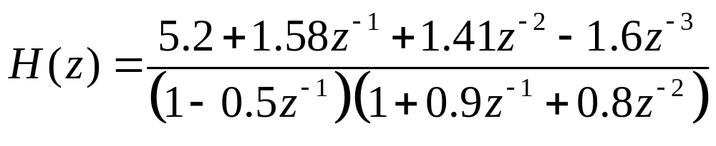
IIR并联型结构例题（P220习题3）
解：去Onenote推导

Slide 24
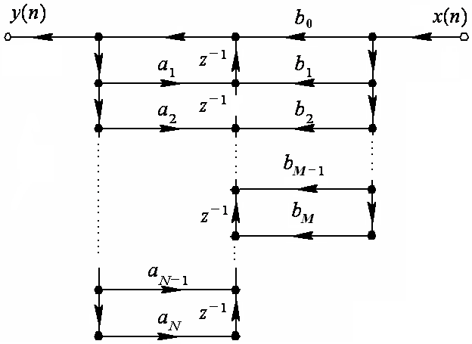
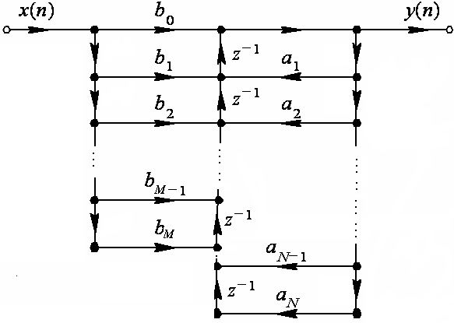
五．转置定理
转置定理：如果将线性移不变网络中所有支路方向倒转，且将输入x(n)和输出y(n)相互交换，则其系统函数H(z)不发生改变。
图5-13 典范型结构的转置
图5-14 将图5-13画成输入在
左，输出在右的习惯形式

Slide 25
5.3 FIR滤波器的基本结构
有限长单位冲激响应滤波器有如下几个特点：
1）单位冲激响应h(n)在有限个n值处不为零；
2）系统函数H(z)在|z| > 0处收敛，在|z| > 0处只有零点，即有限z平面（ ）只有零点，而全部极点都在z = 0处（因果系统）；
3）结构上主要是非递归结构，没有输出到输入的反馈，但有些结构中（例如频率采样结构）也包含有反馈的递归部分。

Slide 26
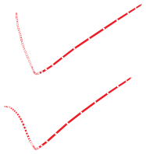



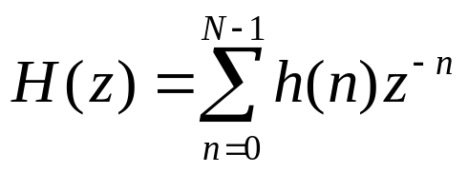
横截型结构
级联型结构
频率采样型结构
FIR滤波器的结构分类：
快速卷积型结构
线性相位FIR滤波器的结构
设FIR滤波器的单位冲激响应h(n)为一个N点序列，则滤波器的系统函数为：
（5-10）
它在z=0处有（N-1）阶极点，有（N-1）个零点位于有限z平面的任何位置。

Slide 27
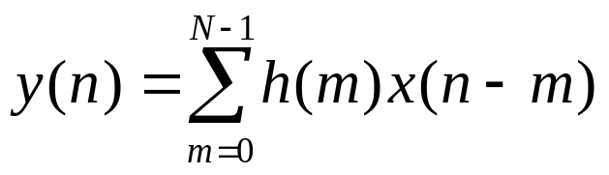
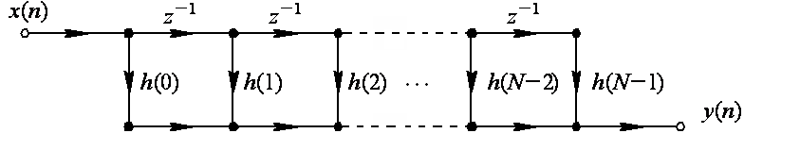
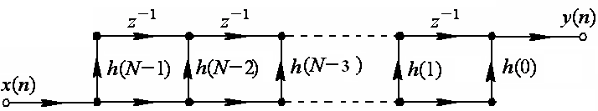
线性移不变系统的卷积和公式
一．横截型（卷积型、直接型）结构（※）
(5-11)
输入x(n)的延时链的横向结构
图5-15 FIR滤波器的横截型结构
图5-16 图5-15的转置结构

Slide 28
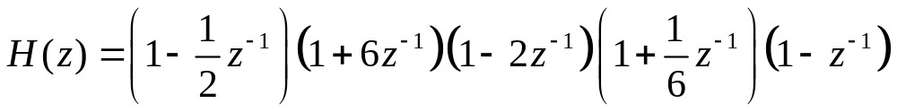
FIR横截型结构例题（P220习题4）
解：去Onenote推导

Slide 29

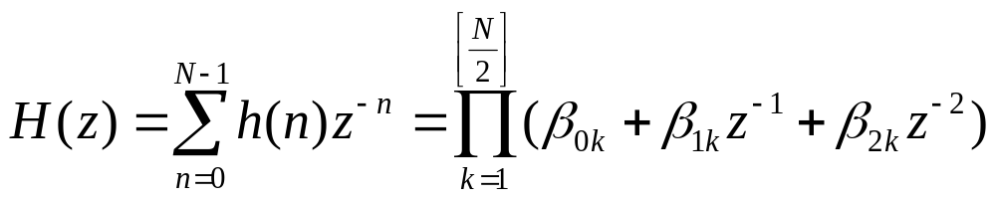
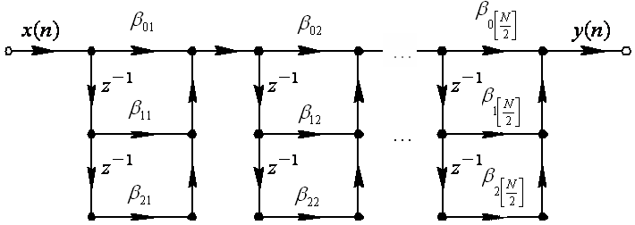
二. 级联型结构（※）
当需要控制系统传输零点时，将传递函数H(z)分解成二阶实系数因子的形式：
对 取整
图5-17 FIR滤波器的级联型结构（N为奇数）

Slide 30
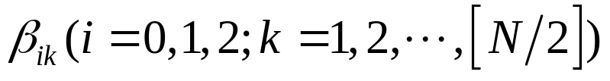
级联型结构的特点：
1）这种结构的每一节控制一对零点，因而在需要控制传输零点时，可以采用它。
2）这种结构所需要的系数
比卷积型的系数h(n)要多，因而所需的乘法次数也比
卷积型的要多。

Slide 31
FIR级联型结构例题（P220习题5）
解：去Onenote推导

Slide 32


三. 快速卷积型结构

Slide 33

四. 频率采样型结构
由频域采样定理可知，对有限长序列h(n)的z变换H(z)在单位圆上做N点的等间隔采样，N个频率采样值的离散傅里叶反变换所对应的时域信号h_{N}(n)是原序列h(n)以采样点数N为周期进行周期延拓后的主值序列，当N大于等于原序列h(n)长度M时h_{N}(n)=h(n)，不会发生信号失真，此时H(z)可以用频域采样序列H(k)内插得到， 内插公式如下：

Slide 34






H(z)可以重写为
(5-14)
H(z)级联的第一部分H_{c}(z)：是一个FIR子系统，是由N阶延时单元组成的梳状滤波器，如图5-18所示。
令
i=0, 1， 2, …, N-1
即H_{c}(z)在单位圆上有N个等间隔的零点，它的频率
响应为

Slide 35

图 5-18 梳状滤波器结构及频率响应幅度

Slide 36




H(z)级联的第二部分：
它是由N个一阶网络 组成的并联结构，每个一阶网络都是一个具有单极点的IIR子系统。
令
即每一个一阶网络在单位圆上都有一个极点，因此，H(z)的第二部分是一个有N个极点的谐振网络。

Slide 37


H(z)级联的第一部分零点：
H(z)级联的第二部分极点：
说明：第二部分这些谐振器的N个极点正好与第一部分梳状滤波器的N个零点相抵消，从而使H(z)在这些频率上的响应等于H(k)。把这两部分级联起来就可以构成FIR滤波器的频率采样型结构，如图5-19所示。

Slide 38

图 5-19 FIR滤波器的频率采样型结构

Slide 39
频率采样型结构的优点
（1）频率采样型结构的系数H(k)直接就是滤波器在ω=2πk/N 处的响应值，因此可以直接控制滤波器的响应；
（2）只要滤波器的阶数N相同，对于任何频响形状，其梳状滤波器部分的结构完全相同，N个一阶网络部分的结构也完全相同，只是各支路的增益H(k)不同，因此频率采样型结构便于标准化、模块化。

Slide 40

频率采样型结构的缺点
（1）频率采样型结构中所有的系数H(k)和 一般为复数，复数相乘运算实现起来较麻烦；
（2）系统稳定是靠位于单位圆上的N个零极点对消来保证的，如果滤波器的系数稍有误差，极点就可能移到单位圆外，造成零极点不能完全对消，影响系统的稳定性。

Slide 41



Slide 42


Slide 43


Slide 44


Slide 45


Slide 47


Slide 48


Slide 49


Slide 50


